Slide 1
Развитие речи дошкольников с ОНР посредством познавательно-исследовательской и экспериментальной деятельности « Волшебная вода»
Учитель – логопед Викторова М.В.
МАДОУ № 134

Slide 2
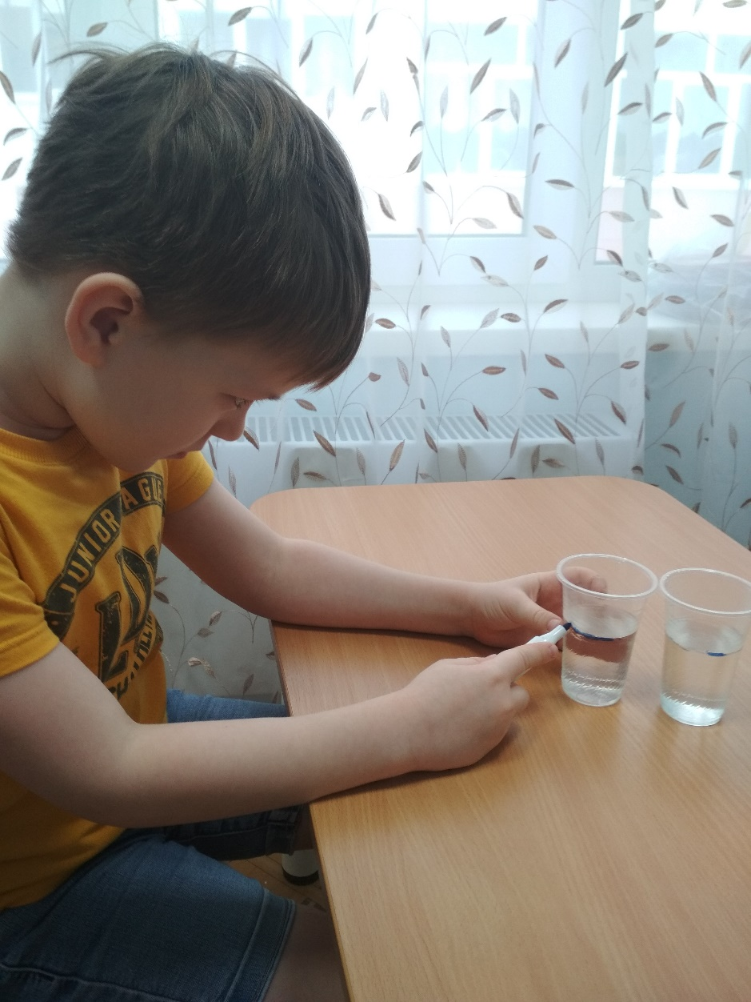
Развитие артикуляционного аппарата в игре – упражнении « Полощем зубки»
В то же время ставится
вопрос у кого объем рта больше?
Кто больше возьмет воды в рот?

Slide 3
Развитие дыхания
Экспериментальным путем выяснили:
Если дуть с одинаковой силой в стакан
с водой и стакан с мыльным раствором, то
где больше будет пузырей

Slide 4
Развитие фонематического слуха
Как знать , что шумит?
Путем наполнения
пустого контейнера
разным содержанием,
воссоздаем звук ,
предлагаемый взрослым

Slide 5
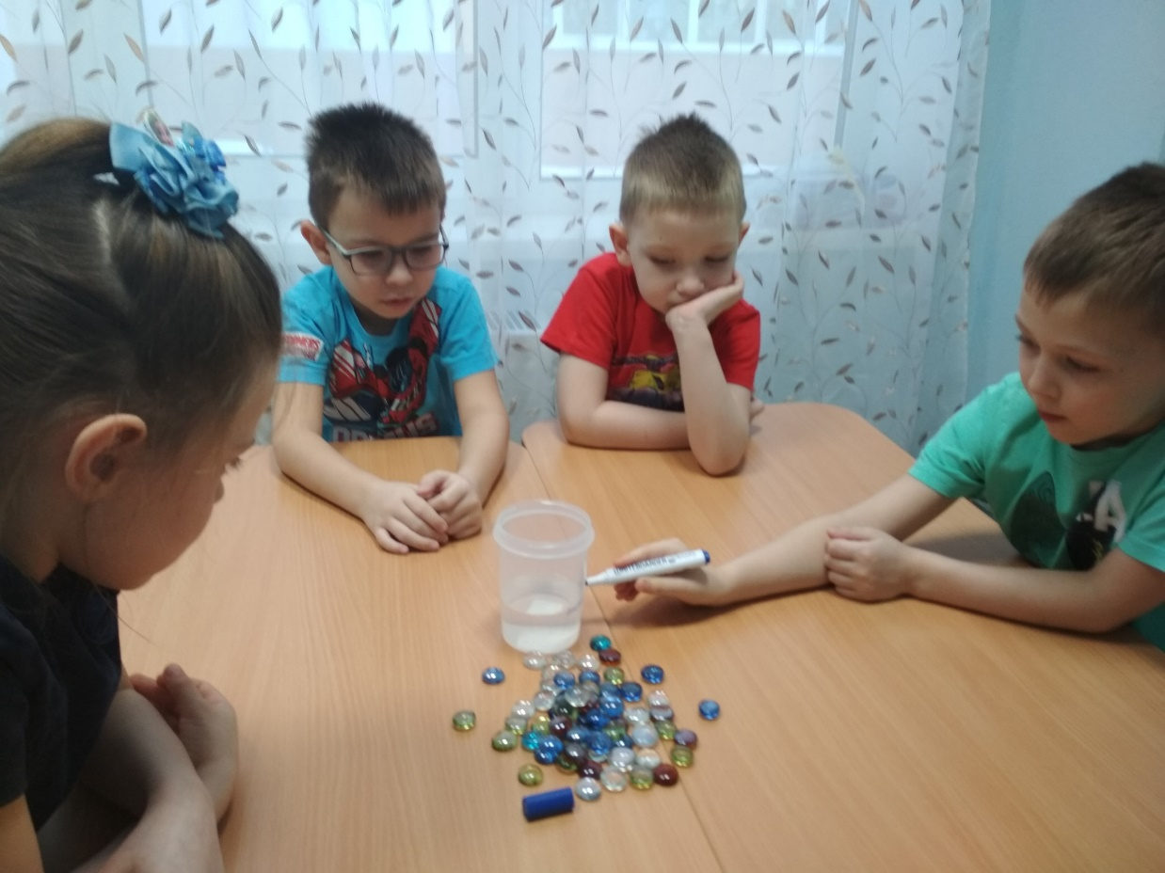
Эксперимент к рассказу « Галка хотела пить»
Опытным путем определили,
что вода действительно
поднимается, если в сосуд
добавить объемные предметы

Slide 6
Развитие грамматического строя
Относительные
прилагательные :
стеклянный,
деревянный, пластмассовый,
бумажный, глиняный, металлический,
резиновый, каменный

Slide 7
Капля воды- это много или мало?

Slide 8
Наполнение словаря глаголами

Slide 9
Кристаллизуется
ЗИМА

Slide 10
Что быстрее тает? Лёд или снег?
ВЕСНА

Slide 11
Искрится сверкает
ВЕСНА

Slide 12
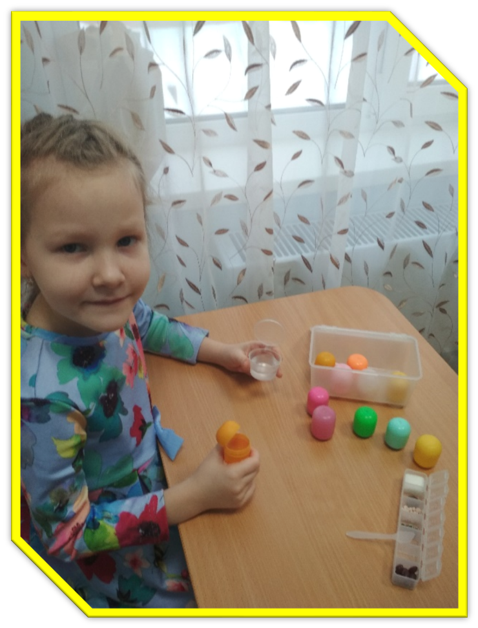
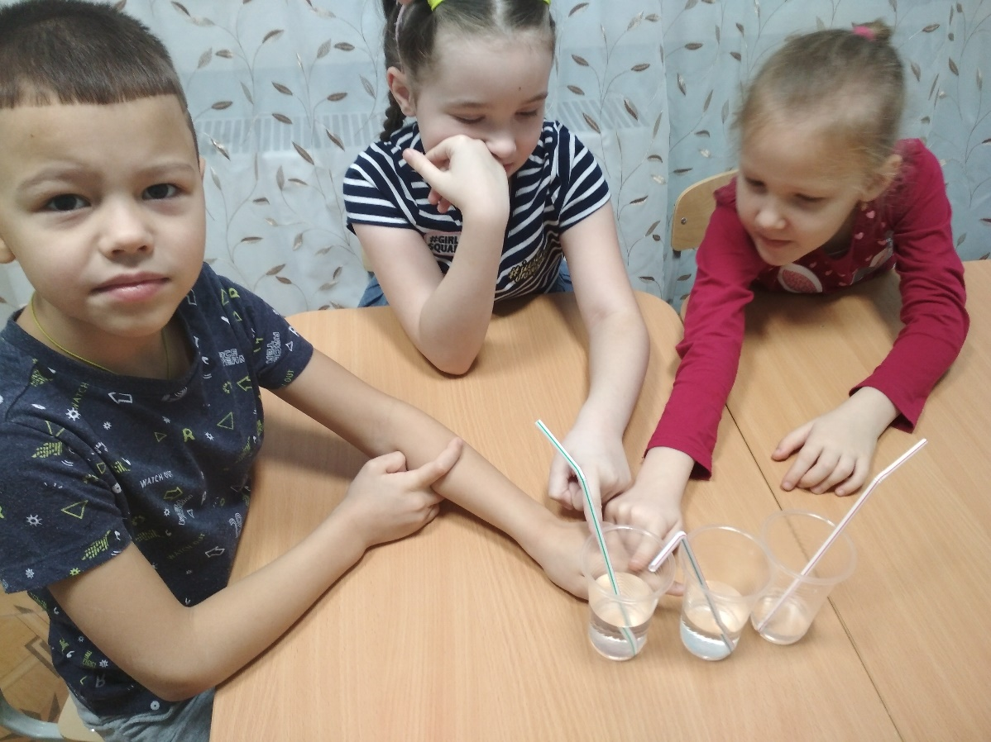
Пузырится булькает
ЛЕТО
В стаканах разный
объем воды.
Дуем с одинаковой силой,
но там где больше воды
и пузырей больше

Slide 13
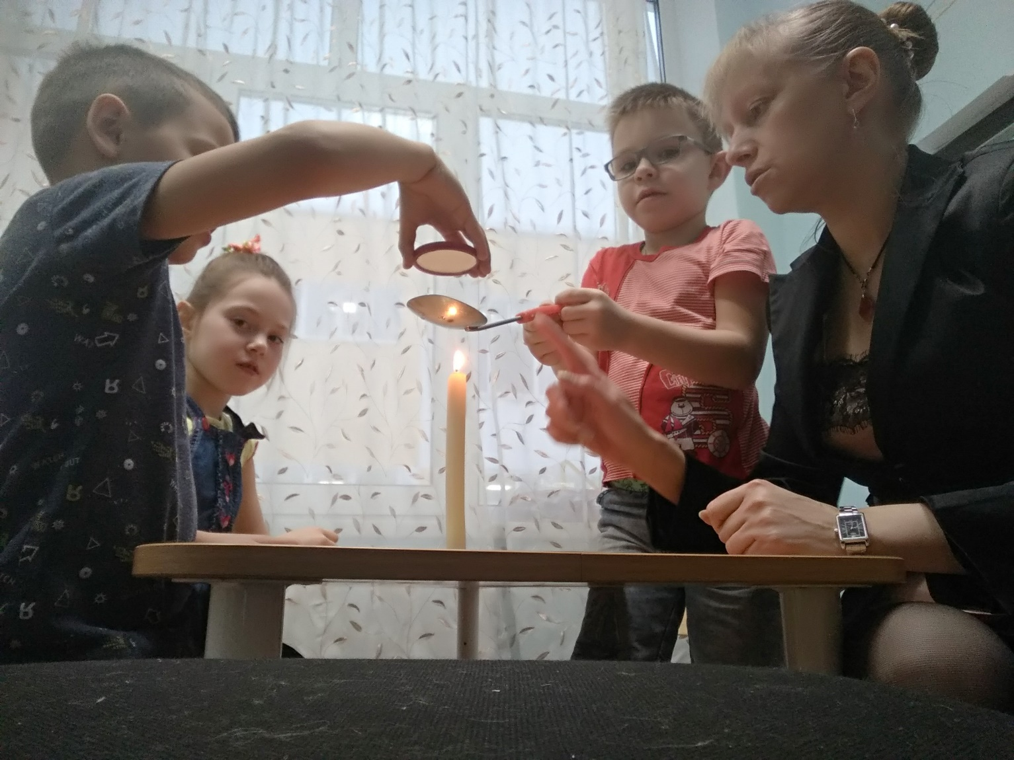
нагревается испаряется капает
ЛЕТО
Облака или тучи
Круговорот воды
Осадки
( дождь)
Вода в реке

Slide 14
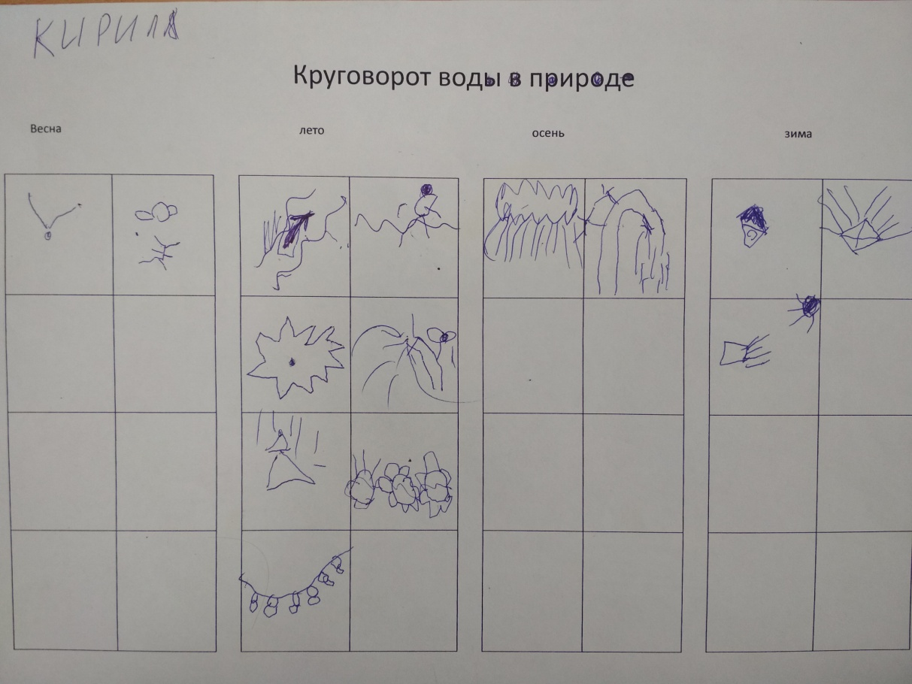
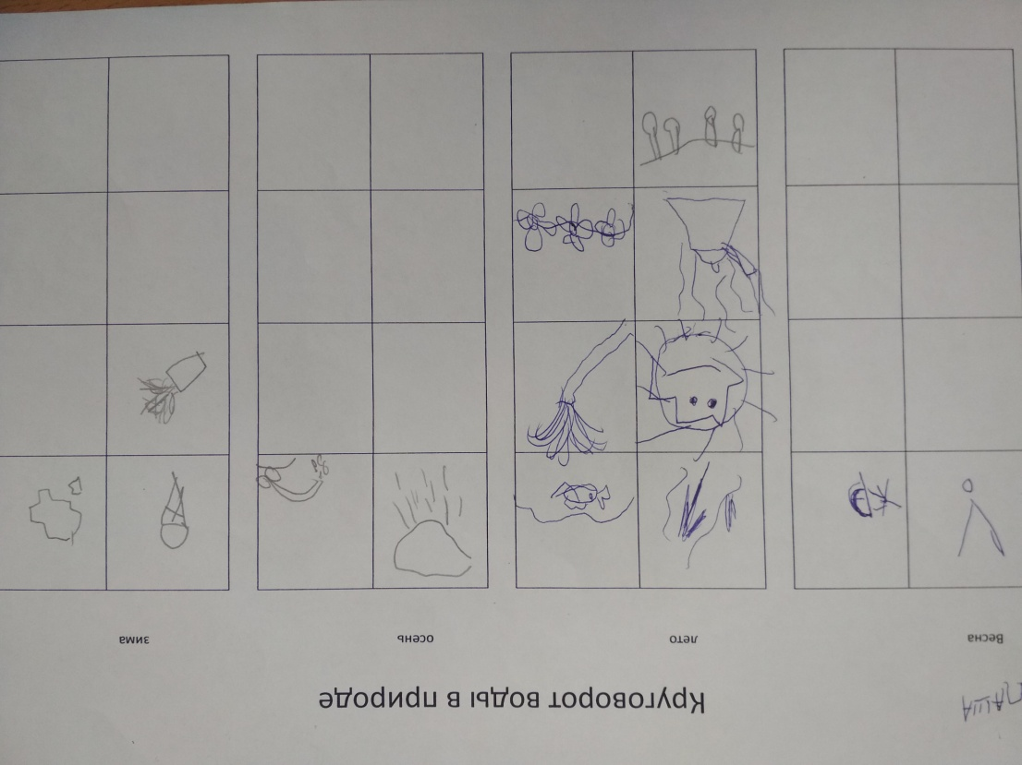
Используется МНЕМОТЕХНИКА для фиксирования полученного опыта
Тает
Искрится
Нагревается
Испаряется
Кристаллизируется
Бурлит
Пузыриться
капает

Slide 15
Результаты работы
Увеличился активный словарный запас
Речь стала более связной
Улучшились коммуникативные навыки взаимодействия со сверстниками и со взрослыми

